Slide 1
WEBINAR USO DEL PORTAL WEB RECAUDACIÓN Y CONCILIACIÓN DE CONTRIBUCIONES

Slide 2
FASES DEL PROYECTO PORTAL WEB
2
3
4
5
1
Expedición del Instructivo de Contribuciones a través de débito automático (COSEDE-COSEDE-R-2020-0015).
Recolección de Documentación para gestionar accesos al portal web.
Creación de Usuarios en el sistema de entidades a realizar prueba en producción.
Pruebas en ambiente de Producción realizadas FASE I y FASE II.
Lanzamiento oficial y conocimiento de cronograma.
6
Creación de usuarios en general.
Corregir inconvenientes de funcionamiento según sea el caso.

Slide 3
PASOS PREVIOS AL WEBINAR
Curso E Learning en la plataforma Edúcate.
Manual de Usuario del uso del Portal Web de Recaudación y Conciliación de Contribuciones.
Página Web COSEDE
Contraseña: PortalWeb1
Cronograma de inicio de uso del Portal Web de Recaudación y Conciliación de Contribuciones.
Página Web

Slide 4
CRONOGRAMA INICIO DEL PORTAL WEB
OFICIO CIRCULAR

Slide 5
DESCARGA DEL MANUAL DE USUARIO
https://www.cosede.gob.ec/wp-content/uploads/2020/11/1.MUS-GCF-01-01-Manual_Usuario_Portal_vf25-11-2020-signed.pdf

Slide 6
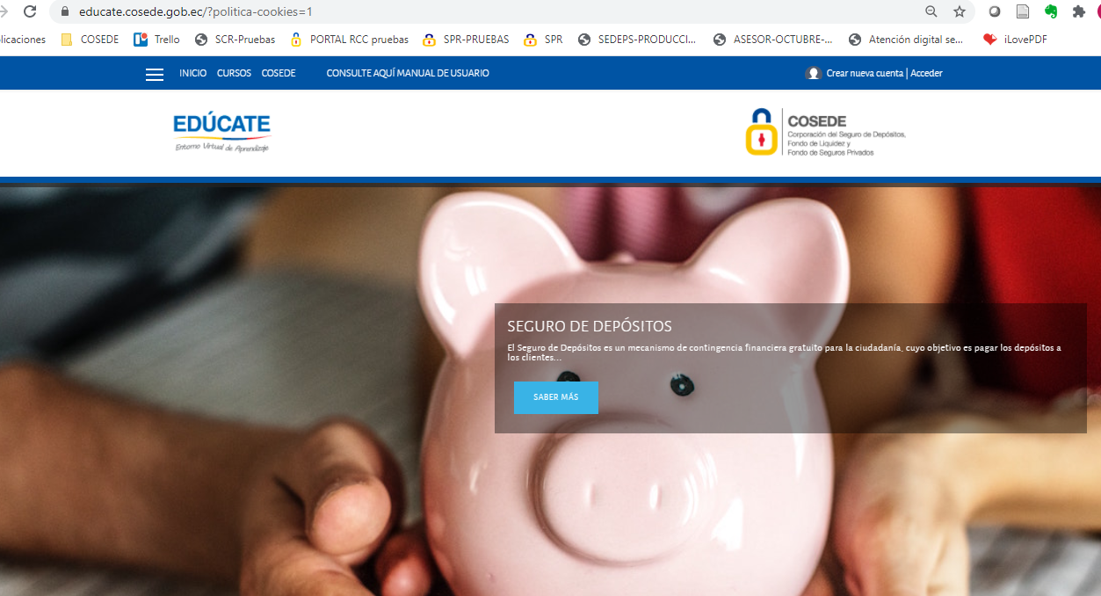
PLATAFORMA EDÚCATE
https://educate.cosede.gob.ec/
Curso: Portal Web de Recaudación y Conciliación de Contribuciones
Contraseña: PortalWeb1

Slide 7
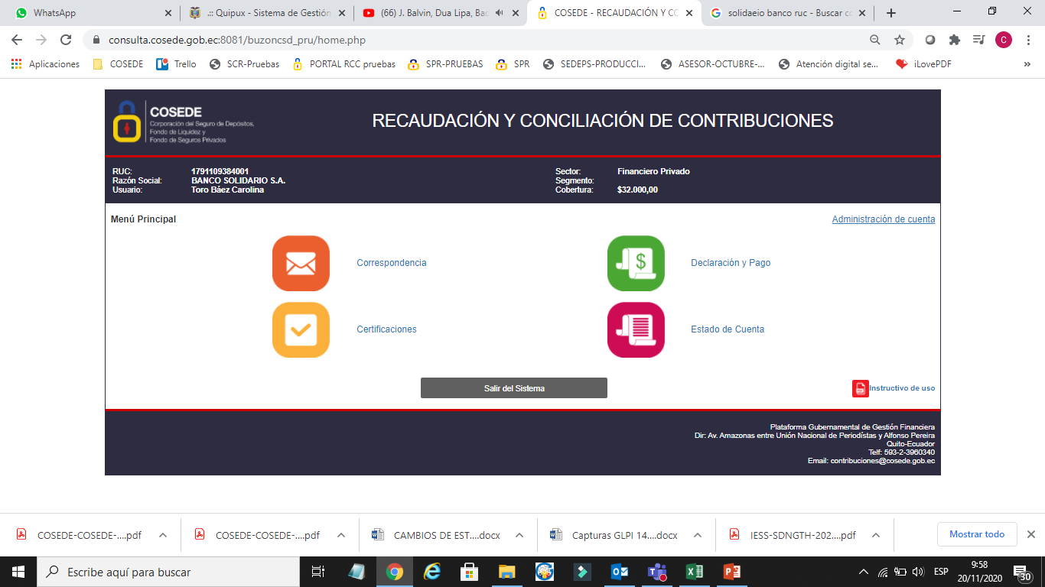
PORTAL WEB MENÚ PRINCIPAL

Slide 8
Interacción de procesos en el Portal Web
Administración de Cuenta
3. Ingresar Datos de Usuario Autorizado y Representante Legal
4. Ingresar documentos Nombramiento de Representante Legal y Certificado Bancario
Correspondencia
Certificaciones
Ingreso al Portal Web RCC
1. Validar usuarios y contraseñas.
2. Reseteo de contraseñas
5. Revisión de secciones.
7. Generación de certificado.
Estado de Cuenta
8. Generación Estado de Cuenta (PDF- Excel)
9. Generación Reporte Histórico
EJERCICIO PRÁTICO

Slide 9
RETROALIMENTACIÓN DEL WEBINAR
Resolución de dudas e inquietudes sobre el uso del Portal Web.
Recolección de observaciones para mejoramientos futuros.
Resolución de dudas e inquietudes sobre el manual de usuario.
Resolución de dudas e inquietudes sobre el curso E Learning.

